Slide 1
반응형웹
중간고사

Slide 2
문제 개요
뱀서 만들기.

Slide 3
문제 1
빈 html페이지 중앙에 Canvas를 그림과 같이 만든다.
CSS로 캔버스 스타일 정의(간격, 배경색 등)
배경색 RGB기준: 180,180,180
캔버스는 항상 가로, 세로축 중앙에 위치함
Html canvas태그에 width height는 반드시 입력할 것.
CSS로 html 배경색만 정의
RGB기준 : 72,153,242
Html 타이틀은 “24 : Reactive: Midterm Game” 으로 할 것.
50px
html
Canvas
800px
50px
600px

Slide 4
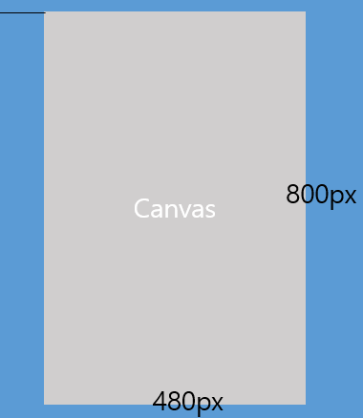

문제2
y
좌표계를 세팅하자. 그림과 같은 좌표계를 사용한다.
화면에 사진과 동일한 하트를 그려본다.
앞으로 이 별은 플레이어가 될 운명이다.
색은 PPT에서 스포이드 찍어서 할것.
중앙에 찍고 크기는 자유다.
별도 화면에 그려볼꺼다.
랜덤하게 F5 누를때마다 위치바뀌게 1개 화면에 찍어보자
이렇게 안이뻐도 된다. 과제꺼 가져다가 써라.
x

Slide 5
문제3
플레이어를 회전시켜보자.
회전속도는 맘대로 해라
플레이어(하트)을 이동할 수 있게 만들어보자
플레이어는 화면 중앙 고정되고 별만 움직이게끔 구현 한다
화살표키를 눌러서 이동하게 만들어보자.
속도는 맘대로 해라

Slide 6
문제4
html
중간고사라고 했지만 실제로는 게임을 만들라고 하는 교수를 엿먹이기 위해 겁나 잘 만들고있는 게임
타이틀 화면을 만들고 싶다.
거저주는 문제다.
제목은 맘대로 지어도 되지만 잘 써라.
버튼은 반드시 아래가이드와 같이 만들어라
(색상은 자유지만 이쁘게좀 해줘)
색상은 항상 상태 변화에만 반응하게 할것
ex> 마우스 올렸다 떼면 다시 회색으로
클릭하고 1초후에 이전 화면으로 가서 게임 시작하게 하자
마우스 올림
마우스 down
시작
시작
시작
누름

Slide 7

문제5
플레이어 항상 화면 중앙이다.
화면 바깥(녹색영역)에서 균일하게 적이 랜덤생성된다 넉넉하게 20px뒤에서 생성되도록 하자 초당 영역당 5~15개 생성하자
적은 원으로 만들고 무조건 플레이어한테 다가간다
적의 속도는 자유다.
적의 크기도 자유다.
적의 색은 랜덤이다.
50px
html
Canvas
800px
480px

Slide 8
문제6
적과 플레이어가 부딛히면 HP가 깎이게 만들자.
플레이어는 HP가 3이 Max다.
여기서 Circle Collider를 사용하며, 플레이어는 별에 내접하도록 세팅한다
수업시간에 배운 거리 기반한 충돌공식을 사용
50px
html
Canvas
800px
480px

Slide 9
문제7
그는 시험을 보다가 실수로 플레이어를 죽였다. 잔인한사람…
게임오버 화면을 만들자.
거저먹는 점수다
시작
시작
시작
클릭

Slide 10
문제8
마우스를 클릭하면 별모양으로 확대 공격을 하자
주변 적들을 공격! (이것역시 적당히(크기 맘대로) 녹색원으로 공격을 구현하자)
하트가 회전하는 모양대로 확대 돼야함

Slide 11
문제9
우측 상단에 죽인 별의 개수를 기록하자.
과제의 폰트를 사용하자.
하트를 먹으면 HP가 회복되도록 하며, 하트는 매번 먹고나면 자동으로 적이 생성되는 녹색 영역 어딘가에 리스폰되게 하자.

Slide 12
문제0
수업에 대해 개선할 내용이 있다면 eclass에 쓰시오.

